Slide 1




5
8

Slide 2


KHÁM PHÁ

Slide 3

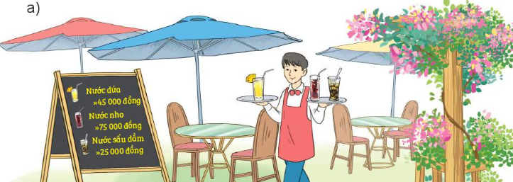
Tại một quầy nước, nhân viên bê hai khay nước. 1 khay đựng nước dừa và 1 khay đựng nước sấu dầm và nho. Giá nước như sau:
Nước dừa: 45 000 đồng
Nước nho: 75 000 đồng
Nước sấu dầm: 25 000 đông

Slide 4
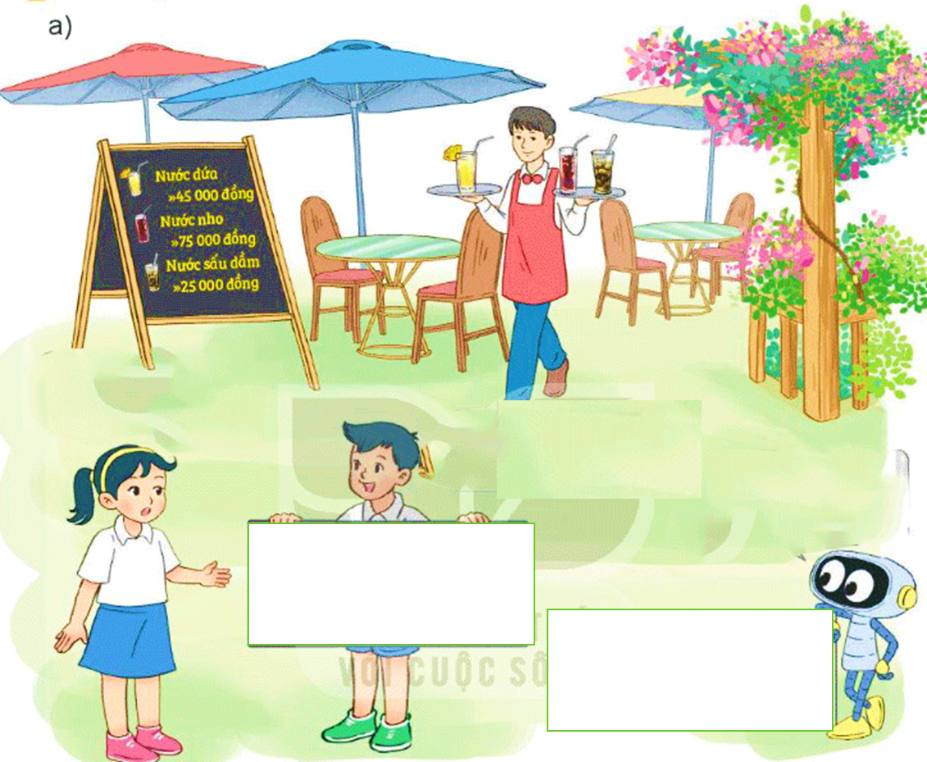
Chúng ta có thể tính lần lượt như sau:
Chúng ta phải trả bao nhiêu tiền nhỉ?
Chúng ta nên tính giá tiền nước uống ở khay thứ hai trước
(45 000 + 75 000) + 25 000
= 120 000 + 25 000
= 145 000
45 000 + (75 000 + 25 000)
= 45 000 + 100 000
= 145 000

Slide 5
Tính giá trị của hai biểu thức ( a+ b) + c và a + (b + c)
a | b | c | (a + b) + c | a + (b + c)
6 | 4 | 8
39 | 18 | 82
(6 + 4) + 8 = 10 + 8 = 18
6 + (4 + 8) = 6 + 12 = 18
(39 + 18) + 82 = 57 + 82
= 139
39 + (18 + 82) = 39 + 100
= 139
Nhận thấy giá trị của hai biểu thức (a + b) + c và a + (b + c) luôn bằng nhau, ta viết:
(a + b) + c = a + (b + c)
Khi cộng một tổng hai số với số thứ ba, ta có thể cộng số thứ nhất với tổng của số thứ hai và số thứ ba.

Slide 6
HOẠT ĐỘNG

Slide 7


Hãy giúp tớ mang cây kem đầu tiên này đến cho khách hàng nhé!

Slide 8
1
Hãy hoàn thành bài tập này nhé
Xác định yêu cầu cần làm ?
Tính bằng cách thuận tiện
a) 68 + 207 + 3
b) 25 + 159 + 75
c) 1 + 99 + 340
d) 372 + 290 + 10 + 28
8

Slide 9
a) 68 + 207 + 3
= 68 + (207 + 3)
= 68 + 210
= 278
b) 25 + 159 + 75
= (25 + 75) + 159
= 100 + 159
= 259

Slide 10
c) 1 + 99 + 340
= (1 + 99) + 340
= 100 + 340
= 440
d) 372 + 290 + 10 + 28
= (372 + 28) + (290 + 10)
= 400 + 300
= 700

Slide 11

Tớ đã nhận được kem rồi, cảm ơn cửa hàng nhé!!!

Slide 12

Hãy giúp tớ mang cây kem thứ hai này đến cho khách hàng nhé!

Slide 13
2
Tính giá trị của biểu thức (a + b) + c với a = 1 975; b = 1 991; c = 2 025.
(a + b) + c = (1 975 + 1 991)+ 2 025
= 3 966 + 2 025
= 5 991

Slide 14




